Slide 1
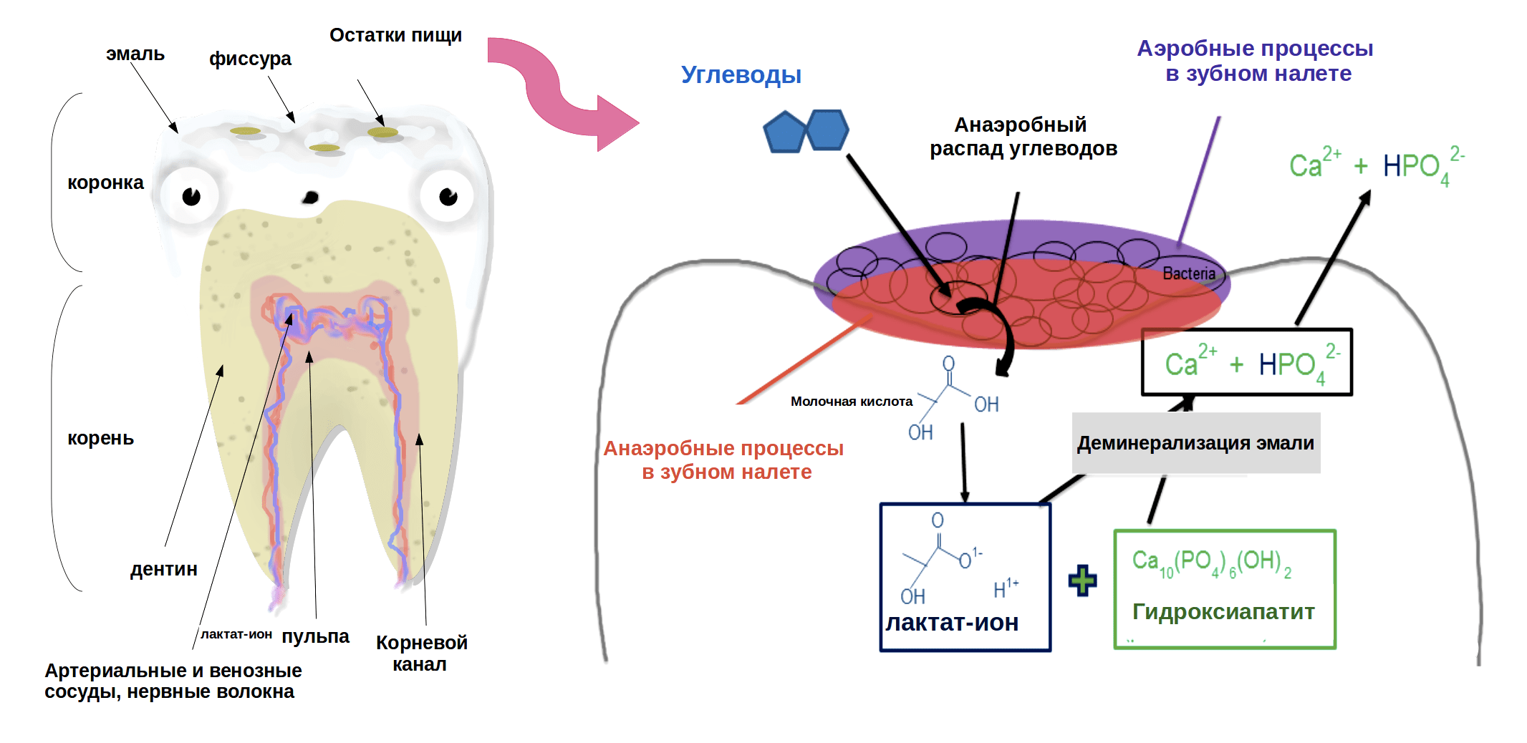
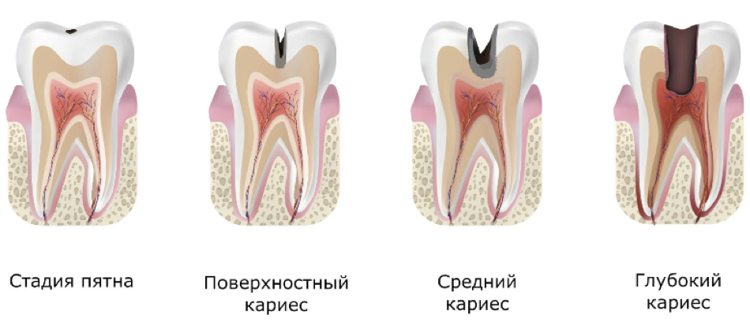
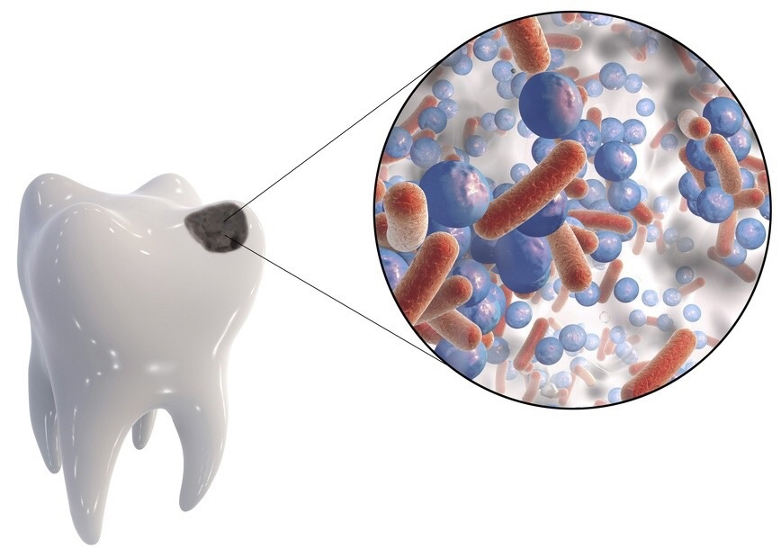
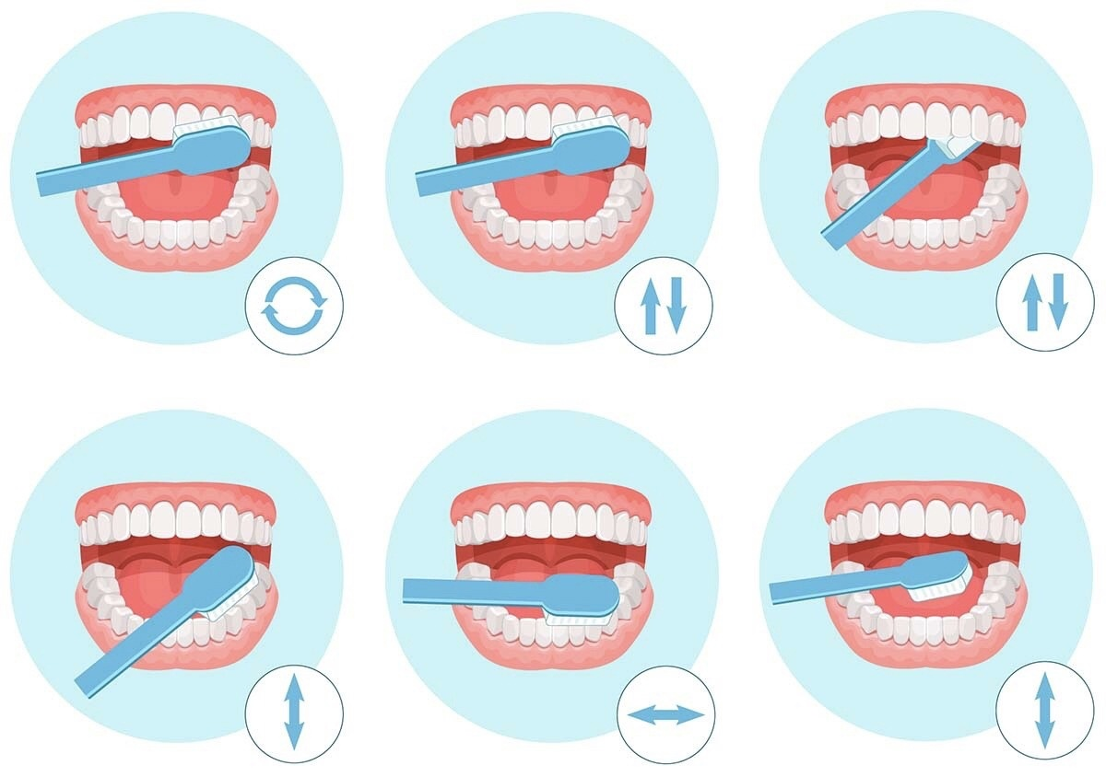
Этиология и патогенез кариеса
Кафедра патологической физиологии
Симонян Э.П., Черемнова П.В. - группа 2131 КемГМУ
Научный руководитель: д.м.н., профессор кафедры Макшанова Г.П.
Результаты и обсуждения:
Считается, что основные заболевания полости рта, такие как кариес зубов и заболевания пародонта, управляемы и во многих случаях могут быть предупреждены.
Кариес зубов продолжает оставаться самым распространенным стоматологическим заболеванием, несмотря на все более повышающийся уровень стоматологического лечения, появления новых материалов и технологий.
По статистике ВОЗ от 60 до 90% школьников и взрослых имеют кариозное поражение. Распространенность кариеса временных зубов у детей в возрасте 1-1,6 лет составляет 90%; у детей в возрасте 2,5-3 года этот показатель равен 82%. Кариес различной глубины в сменном прикусе наблюдается уже у 80-90% детей, достигших возраста 6-7 лет.
Причиной кариеса в первую очередь являются микроорганизмы: Streptococcus mutans, лактобактерии (Lactobacillus acidophilus, Lactobacillus casei).
Цель исследования:
Изучить этиологию кариеса и механизм его развития.
Выводы:
Кариозный процесс возникает из-за воздействия таких микроорганизмов, как Streptococcus mutans и лактобактерии. Происходит это за счет образования в ходе их метаболизма органических кислот и процессов деминерализации.
Для предотвращения возникновения кариеса нужно соблюдать меры профилактики, соблюдать гигиену полости рта.
Материалы и методы:
В качестве материалов исследования были изучены статьи и монографии за последние 6 лет. На основании интернет-ресурсов, изучения научных статьей (elibrary.ru, cyberleninka.ru) произведена выборка достоверной информации.

